Slide 1

לאור דמותו של
רבנו הרצי"ה זצ"ל
אורות ישראל
ברוכים הבאים

Slide 2
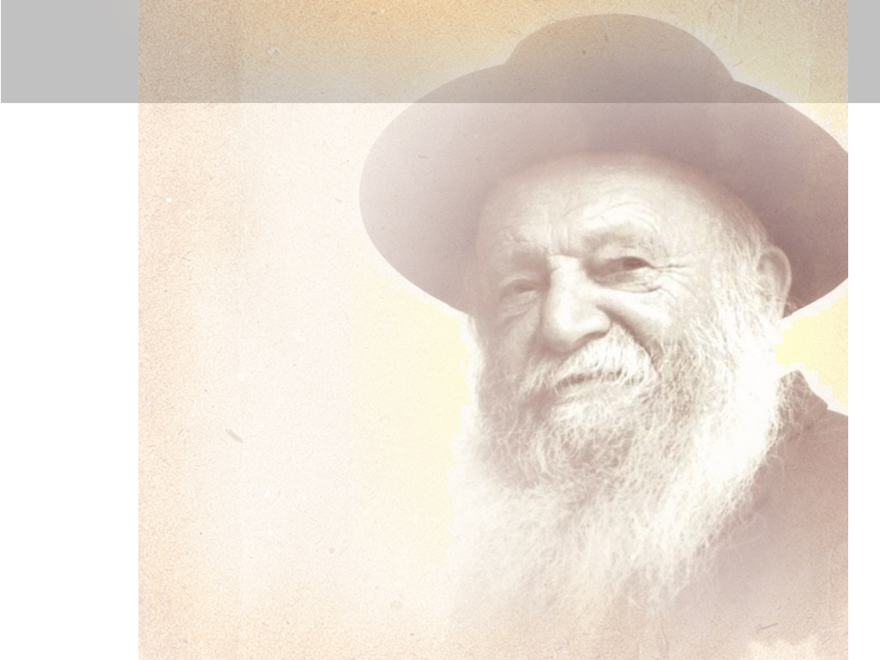
תורה ומדע
במשנת רבנו הרצי"ה זצ"ל

Slide 3
וב"ה שאני יכול לצאת ידי חובתי כמעט במכתבו של בני שי', אשר הוא ת"ל הוא כמעט האחד עמי המתרגל לעמוד על דעתי ולהקשיב את שיח נשמתי. נפשו ב"ה טהורה היא ועדינה, והוא מבוסם ב"ה בהמון רעיונות טובים מאירים, שיהיו בע"ה לברכה לו ולעולם.
אגרות הראיה א', קב
הנני ממנה בזה את בני הרב צבי יהודה הכהן קוק להיות בא-כחי בכל עניני הישיבה הגדולה, העולמית, המרכזית, שלנו, בין במצב הרוחני שלה, בין במצב החמרי שלה, וידו כידי ופיו כפי ועשיתו כעשיתי, וכל הרשאה וביאת-כח אחרת שיצאו ממני עד הזמן דלמטה הם בטלים. וביאת-כח זו קיימת בכל תוקף ועוז. ולאות אמת וצדק באתי על החתום י"ג כסלו תרפ"ח פעה"ק ירושלים. אברהם יצחק הכהן קוק.
אור לנתיבתי, עמ' שעז (מתוך כתי"ק של מרן הרב זצ"ל)
"אני ההמשך האבסולוטי של אבא".
מה שאני עושה ועאכ"ו מפרסם הוא מתוך דעה מיושבת ומבוררת, ע"פ שכל מתוך אמתה של תורה וירא"ה טהורה לשם עבודת ד' וישראל עמו.
גאולת אור הצבי עמ' 24, ארץ הצבי עמ' לה
הנני אחראי רק על דברי מעשי וכתבי ולא על שום דברים של אחרים, כאילו בשמי ועל חשבוני.
גאולת אור הצבי עמ' 46

Slide 4
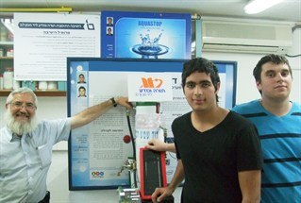
תורה ומדע
תרע"ד (1914) - לימוד מדעי הרוח באוניברסיטת הלברשטט (גרמניה).
תרע"ו (1916) – בזמן שהותו בעיר נוישאטיל (שוויץ), לומד מתמטיקה גבוהה, פילוסופיה, מדע וצרפתית בעזרת מורה יהודי.

Slide 5
[כ' אייר ע"ו... לקדם הדר"ק אאמו"ר עט"ר שליט"א]: ... כן אני ממשיך את למוד במו"נ... גם המשך קביעות של גירסת התבוננות תנ"ך לעצמי וחשבון, שאחרי גמרי בזה איזה סדר יסודי אחשוב להמשיך את הלמוד במדרגות העליונות של החשבון, המדידה והנדסה בעה"י. כן אני ממשיך לאט את הלמוד הצרפתי בסיוע הוראתו של ד"ר אשר והדבור המצוי בסביבה זו, שאני משתדל להשתמש לפעמים בהזדמנותו. ועם זה קריאה מסודרה של ספרים אשכנזיים מדעיים שונים, ממשיים ורוחניים, שיש בהן ענין ותועלת, בחיצוניות וגם בפנימיות. אמנם לא כ"כ בסדר קבוע ומכוון ע"פ איזו מטרה ידועה...
צמח צבי, איגרת מב, עמ' קיא-קיב
[ד' תמוז ע"ו נוישאטיל]: ... כן נמשכת לה לאטה קנית ידיעת הצרפתית בסיוע הד"ר אשר וגם הדבור של הסביבה. ובחשבון אוכל אולי אחרי איזה המשך זמן והשתלמות לעלות גם במדרגות למודיותיה הגבוהות. אוכל למצוא לזה פה סיועים מספיקים בכתב ובע"פ. מקריאת ספרים מדעיים אזכיר: כרך א' מכתבי קנט הקטנים, שבו הנחות והשערות שיטת הקוסמולוגיה ואסטרונומיה שלו עם רעיונות וגם רגשות נכבדים כלליים בענינים רוחניים ונבדלים השייכים לזה, ומאמר א' של לצרוס בעניני פסיכולוגית העמים.... בעניני פסיכולוגיה והגיון אפנה אולי עוד לעסוק בקצת קביעות למודית...
צמח צבי, איגרת מד, עמ' קטו

Slide 6
[י"א כסלו ע"ז נוישאטיל]: ... כן איזה רכוש ידיעה בצרפתית, קצת מעשית וקצת עיונית, נוסף לי, ואיזה עיונים וקריאות במחקרים האחרונים של מדע הנפש, היחידית והעמית. לקביעות הכנה מעשית ועיונית גמורה לאוניברסיטה (כהוספות הזכרותיהם והערותיהם של ידידינו היקרים ד"ר אשר ור' דוד כהן, הראשון ביחוד בהטעמתו את ההשתמשות בהזדמנות של זמן שהיתה הגלות והעכבה פה לתועלת, פרטית וגם כללית, והשני – ביחוד את הראוי לי בזה מצד עצמו לדעתו, לתועלת כללית ופרטית, ועם חשבו ע"ד השפעת וכח כקאאמו"ר שליט"א, ובפרט בהזדמנות זמן זה) לא באתי, מלבד מצד מניעות השעה הכלליות...
צמח צבי, איגרת נב, עמ' קלד
... ד"ש... וממר דוד כהן... אני יעצתיו לגמור מקודם את סדר למודו באוניברסיטה, מה שיסיע גם לסדור פנימי וקביעות ישרה ונכונה למצב-רוחו, ולא להפריע ולהפסיק ע"פ דחיפת התאוה הרוחנית עם צדדי הדמיון, הרגש המוסרי וההבנה, דרושי הסיוג והתקון הכרוכים אתה...
צמח צבי, איגרת מג, עמ' קיג-קיד

Slide 7
... ביסוסו הפנימי בפגישתו עם מרן אבא הרב זצ"ל... לימדני אז בגמרא פרק יציאות השבת... בעברו מברלין לאוניברסיטת בירן אשר בשווייץ התחיל מופיע כאיש-חיל המרבה ומקבץ פעלים לתורה, בין הנוער היהודי... המתלמד שם ובולע מפי "חכמי הגויים" את מדע הסלף של "בקורת המקרא", הוא מחזיק עמדה של הגנה והתקפה כלפי תורת כסל רשע זו (מוקיע לדוגמא...)... מוציא... חוברות "תחכמוני", מאסף מדעי וספרותי ומפרסם בהן שני מחקרים במדע כתבי הקודש ויציבות מסורתם על פי יסודות רז"ל... הוא מפרסם בספר השנה הפראנקפורטי את המבוא להוצאה החדשה של איגרת רב שרירא גאון... בצאתו בשלום מהאוניברסיטה הוא מודיע למרן אבא הרב זצ"ל כי "יצא שלם בתורתו וביראתו"...
אוצר הגאונים', לנתיבות ישראל ב', עמ' יח-כא [אחר "פטירתו של מוהרב"מ ד"ר לווין זצ"ל נצב"ה"]
... הפגישה, וההתוודעות וההתקשרות עם אאמו"ר הרב זצ"ל... הדריכני בתפיסת מקרא ובהתבוננות מעשי ד' בבניין עולמו... מתוך אותה היסודיות של תורת ד' ויראתו, אשר נצטרפו ואח"כ כל אותם השכלולים המדעיים, גם החיצוניים, התרחבה והתפתחה גם הפעילות המדעית הפנימית המרובה והעניפה...
'חמודה של תורה', לנתיבות ישראל ב', עמ' סב-סג [אחר פטירת "מו"ר ר' משה ד"ר זיידל זצ"ל"]

Slide 8
... ארהיב-עז לערוך עתה לפני הוד כקאאמו"ר שליט"א את ההרגשות וההרהורים, השאלות והספקות, השונים אשר עלו בי במוצאותי גם בימי מסעי וגם בימי שבתי פה. ולאור דבריו הקדושים אצפה להאיר נתיבותי בארץ גרותי.
על הסדר...
באלכסנדריא בקרתי את מקומות החפירות העתיקות, בתי קברות עכו"ם של מלכי מצרים ו"אומא", הכוכים והחנוטים, שב"ה שאין בהם דין ולא שיעור טומאה, המערות והמחבואים, הבארות והתעלות העוברות על פני הנילוס, המפליאים באופן בנינם וגודל הסלעים שהם חצובים מהם מראשי הרים עד עמקי תחתיות, בדרכי הנבוכה השונים של הבנינים בעצמם וביחוד של המדרגות המורידות למטה – כמאה ועשרים כמדומה – הסובבות בדרכן סביב סביב את אמצע הבנין עד לפני פתח תעלת מי היאור המגיעה שם. גם את האובליסקים והספינקסים המקוריים ראיתי במקומם וגם התבוננתי, כפי אפשרות השעה המצומצמת, בגנזי בית המוזיאום האלכסנדרוני, עתיקותיו ויקרותיו, אסופות כתבי הפאפירוס, העדיים והלבושים וכלי-השמוש העתיקים השונים, תכניות הקטקמבות, המטבעות העתיקות של ארצות ודורות הקדם למיניהן, ודיוקנאות מלכי מצרים ורומא וחכמי יון ומשורריה.
צמח צבי, איגרת יט, עמ' נד-נה
[אגרת לראי"ה, "הלברשטט בגולה, נגמר ביום ב' כ"ה אדר תרע"ד"]

Slide 9
בדיוקנאות אלה, העשויות לנוי, הסתכלתי יפה, כתוס' שבת פ' שואל (קמט ע"א ד"ה ודיוקני) גבי שטרי הדיוטות, ולא עוד אלא דמסתבר לי לומר, לולא דמסתפינא, שגם מדת קדושה של ר' מנחם בן סימאי (עבודה זרה נ ע"א) לא שייכא רק בצורתא דזוזא, או שאר מטבעות כמו איסר ואיסתירא (וכן אולי באלו מטבעות פרנציות של עכשיו), שהצורות שעליהן הן צורות עכו"ם אלא שלא נעשו ביחוד לשם עכו"ם, אבל לא בצורות אחרות שאין להן שום ענין לצורות עכו"ם, ואנדרטאות של מלכים, שכמדומה יש בהן ג"כ מלתא דעכו"ם ממש, שהיו עושין עצמם אלוה... וחוץ מכל זה יש בהם, כמדומה, גם קצת פחיסות צורה. אמנם בצורות המטבעות מיעטתי להסתכל כנ"ל, ויותר מזה בתועבות שקוצי האלילים עצמן, אשר אמנם גם בהם נתבטלו כמדומה בפחיסה ואולי גם בבטול של בזיון, רק אולי מבזים אלו לא היו יודעים בטיב עכו"ם ומשמשיה, וביחוד ובעקר בתועבת שקוץ העפיש (שניתי לבזיון מאל"ף לעיי"ן ומסמ"ך לשי"ן) הגדול, שהוא שלם ומלא בצורתו הגדולה והגבוהה ונראה כמו חדש, וכמדומה שבאמת רק ראיתיו ולא הסתכלתי בו. מתוך דברי מורה-דרכי, האיש ההמוני המחוסר כל ריח תורה כנראה, שתארהו לפני בשם "העגל", נתעוררתי להכיר בו באמת את תמורת-כבודנו בשור אוכל עשב ע"י הערב רב שעלה אתנו ממצרים, ואיני זוכר כעת את הספרים אשר העירו בהם על זה...
[שם, עמ' נט: ... הספק בהלכות עכו"ם, שהזכרתי מאלכסנדריא, נזדמן לי שוב כאן (= הלברשטט). יש כאן מחוץ לעיר עבודה-זרה של הגרמנים המיוחסים טהורי-הגזע מדורות הקודמים... פסל-אדם החצוב בשן-סלע שבהר גדול. והוא שלם, כפי שספרו לי, ולא נפחת כלל, ואפשר שאין כאן כל ביטול. וגם לענין ברכה על עקירת ע"ז מהמקום הזה, אם שייכא בזה...]
[תשובת הרב: אגרות הראיה ב' אגרת תרפ"א]

Slide 10
... על ההרים הגדולים והאדירים, המפורסמים, שעברנו עליהם, ברכתי עושה מע"ב כדין הפסוק בשו"ע... אמנם על אשדות המים עם פסגות ובניני הסלעים הנפלאים לא ברכתי ברכה שלמה... על הררי הקרח הלכנו עם מנהיג מיוחד ובזהירות ומתינות כמובן...
צמח צבי, איגרת סב, עמ' קנד

Slide 11
קוים לחוג הראיה – לדרכי העיון במשנת אאמו"ר הרב זצ"ל
... ג. הקבלות והשוואות בין ענינים והלשונות הנאמרים והנלמדים כאן לבין ענינים ולשונות של דברי מדע, ספרות ושירה של חול, גם להתאמה וגם להתנגדות שביניהם, הן של גוים והן של אנשים מישראל, יש לצמצם בהם ולהעמיד את הפחות שבשעורים. כניסה של חולין – ואין צריך לאמר של פסולין וטמאין... ואפילו בהזכרת שם ורמיזה בעלמא, בעזרת-הכהונה הזאת של חכמת הקודש... יש בה סכנה... גם בזה חל אותו הכלל הגדול של חז"ל: באותה מדה נכונה, שהקבלות והשוואות אלו באות לצורך ישיר של הבנת דברי קדשנו אלה בעצמם... והן נמשכות כאילו מתוך גופם של הדברים, הרי המצוה לשמוע דברי חכמים, להקשיבם ולהסבירם, היא מגינה... גם על אותם הדברים האחרים המצטרפים אליה, מעלה אותם ומכשירה את שייכותם האמתית פנימה. אמנם יש ויש שאין המדה הזאת, של צורך עצמי ישיר זה ביחס החול והקודש, החוץ והפנים, נתנה להקבע בדיוק מבורר, והרי היא בבחינת דבר-המסור-ללב, שעליו נאמר "ויראת"...

Slide 12
לאמתתם של דברי תורה!
ב'סיני'... נתפרסמו הערותיהם של צבי קארל לספרי במדבר ושל ש. קרויס לסידור רב סעדיה גאון, שהן נוגעות בדברי תורה שבעל-פה ונתיבות מסרתה ומחייבות הן הגבה לשם העמדת דברי התורה על אמתתם: ...

Slide 13
הגישה המדעית למקורות ישראל
גישה מדעית למקורות ישראל הרי היא הגישה הקבועה והרגילה שבה אנו משתמשים, שכן מדע פירושו לדעת, בבחינת "וידעת את ד' אלהיך" ואנו הרי מעונינים לדעת ולהבין את מקורות ישראל. כלום נגשים אנו אליהם שלא במגמה לדעתם? אולם במה דברים אמורים, בשעה שאנו מפרשים את המושג מדע כפשוטו, כשם שהמושג הוא במהותו. מדע – פירושו של דבר לדעת. אולם דא עקא שכיום מרבים להשתמש במלה מדע כבמלה בעלת שתי משמעויות, לא רק משמעות של ידיעה בלבד, אלא אף משמעות של אמצעי הידיעה, כיצד לדעת. בהשתמשנו במושג מדע מתכוונים אנו, לצערנו, למתודיקה ולשיטה מסויימת שבה משתמשים מספר רב של מלומדים כדי לדעת, כדי לרדת לעומקו של ענין.

Slide 14
ה"מדע" במרכאות, היא שיטה פסולה לחלוטין בגישה למקורות ישראל, לתנ"ך, לתלמוד ולאגדה, פסולה מחמת השיטה שבה. אילו היינו שואפים לידע במובן המלא לידע תוך התעמקות, תוך נקודת מוצא שלפנינו תורת אמת, אמת ממש, אמת שאינה ניתנת לערעור, אמת משמים ולא פי בני אדם, וכל מטרתנו היתה לגלות את האמת, להבין את האמת, תוך היותנו מאמינים ומשוכנעים שאמת לפנינו שלעת עתה היא נסתרת מעינינו, אז היתה שאיפתנו חיובית וכנה.
בשאיפה זו חובה עלינו להתעסק בכל השטחים... אולם השלילה שבגישה המדעית הנהוגה כיום היא בכך שהשרש שלה פסול. הגישה אינה יודעת כיצד יש להתייחס לכתבי הקודש. היא שכחה את היסוד הראשון שבאמונה, שדברי תורה משמים הם. הגישה אינה מבדילה בין כתבי שמים לכתבי בני אדם, ויחסה לשניהם שווה הוא. מאחר וכן, כל רעיון הנראה לה כבלתי מובן, פסול הוא, לפי שהכל נמדד בקנה מדה אנושי.
לפיכך עלינו לידע כיצד יש לגשת, והגישה היא המחייבת את הטפול לאחר מכן. אנו נגשים למקורות ישראל כאל מקורות שנתנו משמים... וכל מגמתנו היא לגלותה, לגלותה ולא ליצור אותה, ולשם גילוייה הרי משתמשים אנו בכל האמצעים העומדים לרשותנו. ככל שנרבה לחקור, נרבה לחטט, כן ייטב, משום שע"י כן נבין יותר.

Slide 15
'לתקון מעוות' [במאמר... של ... נהג בעל המאמר הזה כמנהגם הרגיל של אנשי "בקורת המקרא"... ושוב אותו מנהג של אנשי "המדע" ההם... ]
'ליחס הנגלה והנסתר ביהדות'

Slide 16
להלכות צבור, עמ' רט-ריב: על אוניברסיטה דתית
[בקורת קשה על אוניברסיטת בר אילן]
פרופ' ססיל (בצלאל) רות', (Cecil Roth):
הסטוריון יהודי-בריטי אשר התמחה בתולדות היהודים בכלל ובתקופת הרנסאנס בפרט. רות' הציע היסטוריוגרפיה אשר שמה את הדגש על פירות היצירה העיקריים בכל תקופה. בהיסטוריוגרפיה שלו גלומה תפיסת עולם הומניסטית והדגשת חֵרות האדם וכוח היצירה שלו. למד באוניברסיטת אוקספורד באנגליה. בשנים 1939-1964 הורה שם מדעי-היהדות. ב-1964 עלה לישראל בה פעל כעורך הראשי של האנציקלופדיה יודאיקה. הורה גם מדעי-היהדות באוניברסיטת ניו-יורק.
[הטענה הייתה כי בספרו "קיצור תולדות עם ישראל" פגע פרופ' ססיל רות' קשות באבות האומה ובערכים המקודשים ביותר בישראל, הוא סילף את דמותם של אברהם, משה ונביאי ישראל אחרים.]

Slide 17
הרב יעקב פילבר (הצפה, תשכ"ה)
קראתי את השיחה שהתקיימה עם פרופ' לוקשטיין והשתוממתי. עד כה דנתי את אלו שהביאו את הפרופ' רות לכף זכות, בזה שלא ידעו את דעותיו שנתפרסמו בספרו "קיצור תולדות עם ישראל", והנה מכריז הנשיא בפועל של האוניברסיטה, שהוא אחראי אישית לבואו של הפרופ' רות, שהוא קרא את הספר בשפה האנגלית, (ואגב, התרגום העברי הוא זהה לגמרי למקור האנגלי, ולא כמו שמר לוקשטיין מנסה לטשטש). ואם כך, הדבר חמור ביותר, מאחר שהספר יש בו את כל היסודות של תנועת הרפורמה, בעניין תורה מן השמים, התפתחות ההלכה והתחדשותה מתקופה לתקופה לפי רוח הזמן, ועוד. ואם האחראים לאוניברסיטה אינם מסוגלים להבחין בכך – כיצד יכולים הורים לבנים דתיים להיות סמוכים ובטוחים שאכן בניהם הלומדים ב"בר אילן" נמצאים בידים נאמנות?
כנגד דבריו של מר לוקשטיין על "חפוש פגמים ושגיאות", אשמח לצרף את מכתבו של מורי ורבי הגאון מרן הרב צבי יהודה הכהן קוק שליט"א שהשיב לחברי המשמרת הצעירה של טירת צבי באותו ענין:

Slide 18
ב"ה ד' חנוכה התשכ"ה
לכבוד מר אמנון שפירא השכבה הצעירה בטירת צבי
כל השלו' וברכת ה' הברוכה!
בתשובה ליקרת מכתבכם הנני בזה להעירכם:
…כי את אי-האפשרות של המשך הרצאות דברי ימי עמנו מתוך מקור של דברי-בזוי גסים ומחוצפים, על דויד מלכנו שהוא "ירד למעמקי שחיתות המידות", על אליהו המופלא שבנביאינו שהוא היה "כפרי מגושם", על דברי חז"ל הקדושים שהם "דברי ילדות", עם ההסכמה למציאות אישיותו של משה רבנו וחשיבותה לפי הנוסח האחד-העמי (גם מבלי להזכיר את שמו של אותו ששנה ופירש) משום רגש האומה ורושם מסרתה, והשמצתם של גדולי רבותינו בתור "מלוי ברבית". ולעומת כל זה ההערצה הארסית המורחבה והמובלטה (והמצודדת בקסם שקרה בדיוק בסגנונם של כתבי המסיונרים לנצרות שבשפתנו העברית) אל אותו "פושע ישראל ישראל שעשאוהו נכרים עבודה זרה" (כלשון-קדשו של אאמו"ר הרב זצ"ל באגרות) "שכישף והסית והדיח את ישראל" (כבהשמטות הש"ס) והרשעת חז"ל נגד הצדקת אותו האיש "שגרם לאבד ישראל בחרב, ולפזר שאריתם ולהשפילם ולהחליף התורה ולהטעות רוב העולם לעבוד אלו-ה מבלעדי ד'" (לשון הרמב"ם הלכות מלכים פי"א); ובלא שום מלה של הערכת הסתייגות אלא קביעת עמדה חיובית גמורה לצידו של יש"ו, – כי את אי-האפשרות של המשך זה במוסד לימוד וחינוך הנקרא דתי, והמיוסד לשם כך, ונקרא ע"ש הרב ר"מ בר-אילן זצ"ל, הלא זה ברור ומובן לכל יהודי נורמלי וישר.
הנני נאמן חביבות הערצת יקרכם תמיד בצפיית התחדשות אור ד' ונעמו על ציון וירושלים ומקראיה.
צבי יהודה הכהן קוק

Slide 19
אין ספק שחינוך לאמונה אינו מן הדברים הקלים ביותר בדורנו ועל אחת כמה וכמה להקים קאדר של אינטליגנציה דתית, אבל בודאי ובודאי הדבר לא יעשה רק ע"י כוונות טובות והפרחת סיסמאות. קל להכריז בעתון: "שהמוסד רוצה לחנך ליראת שמים" אבל מסופקני אם הסגל הנוכחי של בר-אילן מסוגל להגשים משימה זו – בכל אופן עשר שנות האוניברסיטה טרם הוכיחו זאת. כל מי שחזון האוניברסיטה הדתית יקר לו, חייב לדון בבעיות אלו בכובד ראש ולא בעצימת עינים ובריחה מן הבעיות.
כאן ראוי להעיר ששמירה וקיום מצות אינם הקריטריון היחיד לכשרותו של אדם להיות מחנך או מורה במוסד דתי, ומר לוקשטיין עצמו מודה ש"התלמיד רואה במורו סמל למה שהוא צריך להיות – איש מדע, איש תורה ויראת שמים". עולמו הדתי של האדם אינו מצטמצם בקיום המצות בלבד, היהדות היא גם אמונה בתורה מן השמים, השגחה, שכר ועונש, אמונת חכמים, ועוד ועוד, וקשה להבין כיצד אפשר לומר, על מי שכתב בספרו שאמונה בשכר ועונש היא נאיבית לבן דורנו, על אדם זה שהוא מתאים לחנך צעירים דתיים.
דומני שטובת המוסד תובעת מהאחראים עליו להתעלות ולעשות בדק בית, לבדוק ולמצוא את האנשים המתאימים להגשים במלואו את הרעיון הגדול שהונח ביסודו של מוסד זה.
מאמר הרצי"ה: 'לכבודה של תורה'

Slide 20
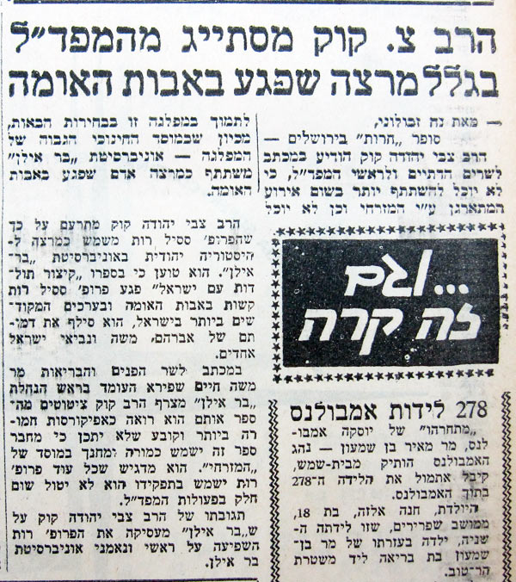
הרב צבי יהודה קוק הודיע במכתב לשרים הדתיים ולראשי המפד"ל, כי לא יוכל להשתתף יותר בשום אירוע המתארגן ע"י המזרחי וכן לא יוכל לתמוך במפלגה זו בבחירות הבאות, מכיוון שבמוסד החינוכי הגבוה של המפלגה - אוניברסיטת "בר אילן" משתתף כמרצה אדם שפגע באבות האומה.
הרב צבי יהודה קוק מתרעם על כך שהפרופ' ססיל רות' משמש כמרצה להיסטוריה יהודית באוניברסיטת "בר-אילן". הוא טוען כי בספרו "קיצור תולדות עם ישראל" פגע פרופ' ססיל רות' קשות באבות האומה ובערכים המקודשים ביותר בישראל, הוא סילף את דמותם של אברהם, משה ונביאי ישראל אחרים.
במכתב לשר הפנים והבריאות מר משה חיים שפירא העומד בראש הנהלת "בר אילן" מצרף הרב קוק ציטוטים מהספר אותם הוא רואה כאפיקורסות חמורה ביותר וקובע שלא יתכן כי מחבר ספר זה ישמש כמורה ומחנך במוסד של "המזרחי". הוא מדגיש שכל עוד פרופ' רות' ישמש בתפקידו הוא לא יטול שום חלק בפעולות המפד"ל.
תגובתו של הרב צבי יהודה קוק על ש"בר אילן" מעסיקה את הפרופ' רות' השפיעה על ראשי ונאמני אוניברסיטת בר אילן.

Slide 21
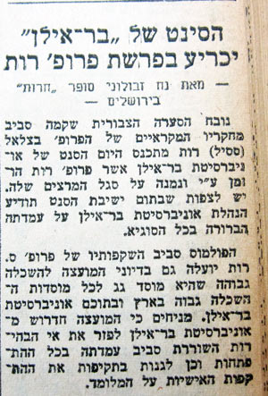
נוכח הסערה הציבורית שקמה סביב מחקריו המקראיים של הפרופ' בצלאל (ססיל) רות' מתכנס היום הסנט של אוניברסיטת בר-אילן אשר פרופ' רות' הוזמן ע"י ונמנה על סגל המרצים שלה. יש לצפות שבתם ישיבת הסנט תודיע הנהלת אוניברסיטת בר-אילן על עמדתה הברורה בכל הסוגיה.
הפולמוס סביב השקפותיו של פרופ' ס. רות' יועלה גם בדיוני המועצה להשכלה גבוהה שהיא מוסד גג לכל מוסדות ההשכלה הגבוהה בארץ ובתוכם אוניברסיטת בר-אילן. מניחים כי המועצה תדרוש מאוניברסיטת בר-אילן לפזר את אי הבהירות השוררת סביב עמדתה בכל התפתחות וכן לגנות בתקיפות את ההתקפות האישיות על המלומד.

Slide 22
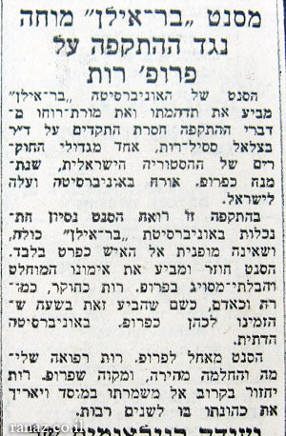
הסנט של האוניברסיטה "בר-אילן" מביע את תדהמתו ואת מורת-רוחו מדברי ההתקפה חסרת התקדים על ד"ר בצלאל ססיל-רות', אחד מגדולי החוקרים של ההיסטוריה הישראלית, שנתמנה כפרופ' אורח באוניברסיטה ועלה לישראל.
בהתקפה זו רואה הסנט נסיון התנכלות באוניברסיטת "בר אילן" כולה, ושאינה מופנית אל האיש כפרט בלבד. הסנט חוזר ומביע את אימונו המוחלט והבלתי-מסויג בפרופ' רות' כחוקר, כמורה וכאדם, כשם שהביע זאת בשעה שהזמינו לכהן כפרופ' באוניברסיטה הדתית.
הסנט מאחל לפרופ' רות' רפואה שלמה והחלמה מהירה, ומקוה שפרופ' רות' יחזור בקרוב אל משמרתו במוסד ויאריך את כהונתו בו לשנים רבות.

Slide 23
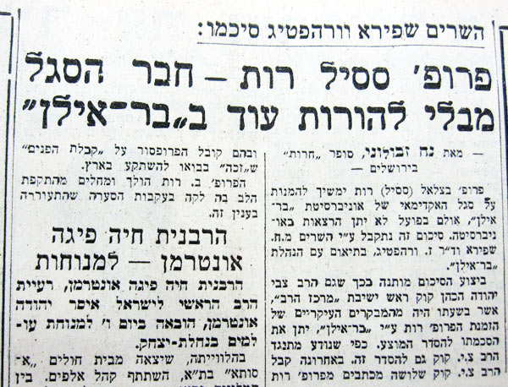
פרופ' בצלאל (ססיל) רות' ימשיך להימנות על הסגל האקדמאי של אוניברסיטת "בר אילן", אולם בפועל לא יתן הרצאות באוניברסיטה. סיכום זה נתקבל ע"י השרים מ. ח. שפירא וד"ר ז. ורהפטיג, בתיאום עם הנהלת "בר-אילן".
ביצוע הסיכום מותנה בכך שגם הרב צבי יהודה הכהן קוק ראש ישיבת "מרכז הרב", אשר בשעתו היה מהמבקרים העיקריים של הזמנת הפרופ' רות' ע"י "בר-אילן", יתן את הסכמתו להסדר המוצע. כפי שנודע מתנגד הרב צ. י. קוק גם להסדר זה. באחרונה קיבל הרב צ. י. קוק שלושה מכתבים מפרופ' רות' ובהם קובל הפרופסור על "קבלת הפנים" ש "זכה" בבואו להשתקע בארץ.
הפרופ' ס. רות' הולך ומחלים מהתקפת הלב בה לקה בעקבות הסערה שהתעוררה בעניין זה.

Slide 24
פרופ' רות' ביקש לפגוש את הרצי"ה,
הרצי"ה השיב: "רב'עס לא חוזרים בתשובה ... "
הרב יעקב פילבר

Slide 25
ב"ה, ד' שבט התשכ"ו
לכבוד המפד"ל, כל ברכת ה',
ללא שאלתוני וללא נדרשתי, הנני כעת, כלפי הופעת מגמות מכאיבות להחליש את המפד"ל, מחויב להודיע לכם ולהצהיר לכם – למרות המשך המצב ביחס לאותה התסבוכת הידועה, שהוא מעכב אותי עוד מהשתייכות לאיזו פעילות מפד"לית – בבירור גמור את שייכותי ונאמנותי השלימה והמוחלטת לתנועתנו... ואת סלידתי מכל כיוון להחלישה ולנגח בה, אע"פ שיש בה עוד כמה צדדים שצריכים תיקון ושכלול.
אם תרצו לפרסם את זה, הנני מודה לכם מראש על כך.
ברחשי כבוד...
צבי יהודה הכהן קוק

Slide 26
כאשר הרב ... אשר לימד תנ"ך ב'ישיבה לצעירים' התחיל ללמוד תנ"ך באוניברסיטה, שאלתי את הרצי"ה כיצד לנהוג.
הרצי"ה השיבני ש"אוניברסיטה זה מקום מסוכן". לכן, כל עוד הוא לומד שם – שלא ילמד בישיבה; לכשיסיים, תתהה על קנקנו.
הרב יעקב פילבר

Slide 27
פעם שאל אותי בחור אחד על ההתנגשויות שיש בין האמונה למדע או בין הדת למדע... איך אפשר לישבן. עניתי לו במכתב שיש שתי תשובות בדבר, ואלו הן בקיצור. התשובה הראשונה היא קלה ופשוטה. לפעמים נראה כאילו יש סתירה אבל באמת אין סתירה, כי צריך לברר את שני הצדדים... אם כל מה שאומרים בשם המדע הוא באמת מדע – לא כל מה שנאמר ע"י מורה לפיסיקה בכיתה ט' בשם המדע הוא באמת מדע... וגם... אם כל מה שאומרים בשם התורה הוא באמת אמיתה של תורה או שאינו אלא הבנה שטחית של תורה... אחרי שמתבררים ענינים אלו יקל החשבון מאוד. רק אחוז קטן יישאר. זה הברור הראשוני והפשוט...
ועכשיו אנו באים לתשובה השניה היותר עמוקה והיותר עצומה... לאדם יש כשרון אדיר של הבנה שכלית שנתן לו רבש"ע... וזה צלם האלהים שבאדם... יש חלק קטן של המציאות שמוכר לנו ע"י הכוח השכלי שלנו, ואנחנו אומרים שזה אמת, שזה בודאי אמת. אבל האמיתיות הזאת שאנו מגיעים אליה זאת אמת רק ע"פ ההבנה השכלית של האדם... ועל אף גדלות האדם וענקיותו, האמת הזאת הינה רק חלקית. אנחנו רק פירור קטן בכל העולם ובכל העולמות, הידועים והלא ידועים (ומדברים כאילו כולם ידועים!)... ולכן ישנן שתי אמיתיות – האמת שלנו... היא אמת אבל חלקית, וישנה אמת כללית, שלמותית, אבסולוטית. ישנה אמת אנושית וישנה אמת אלוהית, ישנה אמת זמנית וישנה אמת נצחית...
האמת המדעית היא אמת לפי מצבנו בבריאה, וגם היא מתגלה בהדרגה... ולעומת זאת ההנהגה האלהית העליונה היא ממשלת כל דור ודור והיא מלכות כל העולמים...
הרב שלמה אבינר, שיחות הרב צבי יהודה (2, תש"ם): אמונה ומדע, עמ' 1-8
[והנ"ל, שם (15) : אמונה, עמ' 11-13]

Slide 28
שאלה: אבל יש גם סתירות בין התורה והמדע בתחום הפיסיקה ההלכתית, למשל 'תתאה גבר' וכדו'.
תשובה: זאת נקודה פרטית שמתבררת מתוך הבנה כללית של כל הענינים "המדעיים" של חז"ל... המדע אינו המקצוע של שלנו בלמודנו את התורה או את הגמרא. הם אינם באים בשביל ללמדנו פיסיקה או מקצוע אחר... כל הבירורים הפיסיקליים, כימיקליים או חברתיים נזכרו רק בקשר למה שנוגע אלינו, לתורה ולהלכה. אין הכוונה לבירור אוביקטיבי של דברים במציאות ובעולם, וכל הבירורים בהגדרות ה"מדעיות" אינן אלא לדעת באיזה מידה זה נקרא כך לגבי ההלכה... הבירור אינו אוביקטיבי, לגבי הדבר עצמו, אלא סוביקטיבי, במה שנוגע לנו...
... לפעמים יש מחלוקות וסתירות לגבי עובדות ולא לגבי מובנן ההלכתי. למשל, אם פרט מסוים בבית המקדש היה כך או כך. אבל זהו סוג אחר של עובדה: עובדה ששייכת לעבר ובמשך השנים נשכח הדבר, ואין כאן סתירה... אורך הזמן משכיח...
שם

Slide 29
"מדע המקרא"
יש גויים המכנים עצמם אנשי מדע, שאין להם שום שייכות להבנת דברים שמימיים גדולים, הניגשים לדברי קדושה וחותכים אותם לחתיכות-חתיכות. לפעולה מנוולת זאת הם קוראים "מדע המקרא". הם מחליטים שפסוק מסויים שייך לדור פלוני, ופסוק אחר לדור אחר וכדומה. לצערנו יש גם אנשים בתוכנו, בתוך עם ישראל, שנמשכו אחרי גויים אלה... גם את הגמרא עצמה אפשר ללמוד בצורה "מדעית"... לצערנו, יש גם בינינו תינוקות שנשבו הנמשכים אחריהם.
הרב שלמה אבינר, שיחות הרב צבי יהודה: אמונה (שם)

Slide 30
"והיו עיניך רואות את מוריך"
ישעיה ל, כ
מצות עשה להידבק בחכמים, כדי ללמוד ממעשיהם
שנאמר "ובו תדבק" (דברים י, כ), וכי אפשר לאדם להידבק בשכינה, אלא כך אמרו חכמים בפירוש מצוה זו, הידבק בחכמים ותלמידיהם. לפיכך צריך אדם להשתדל... להתחבר להן בכל מיני חיבור, שנאמר "ולדבקה בו" (דברים יא, כב; שם ל, כ; יהושע כב, ה), וכן ציוו חכמים ואמרו והוי מתאבק בעפר רגליהם ושותה בצמא את דבריהם.
רמב"ם, הלכות דעות ו, ג

